Slide 1
サボニウス型風車風力発電機についての学習
が た ふ う し ゃ ふ う り ょ く は つ で ん き
2011年11月23日
東京理科大学理学部第一部物理学科教授 川村康文

Slide 2
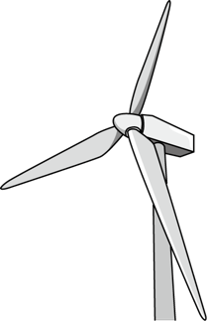
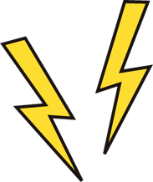
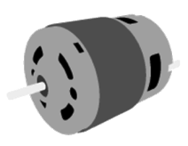
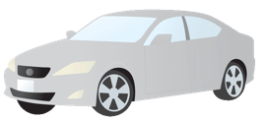
風力発電のしくみ
ふうりょくはつでん
電気
モーター
自動車
風車
風の力によってモーターをまわし電気を作るエコな発電

Slide 3
風車の種類
ふうしゃ
地面
すいへいじくがた
すいちょくじくがた
水平軸型風車
垂直軸型風車

Slide 4
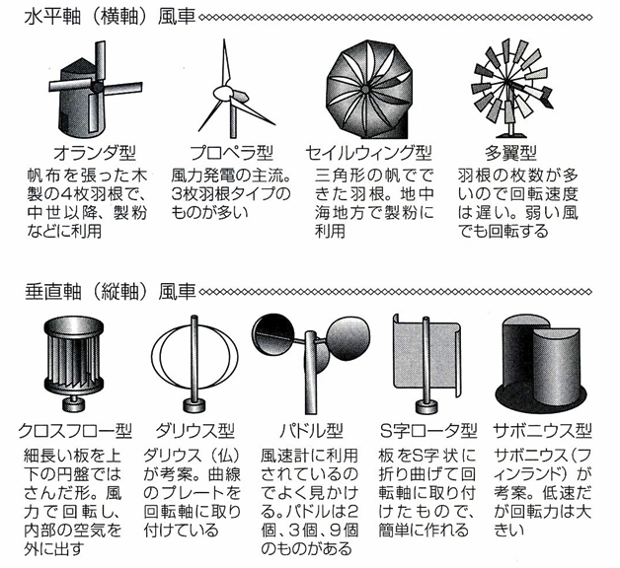
さまざまな風車
川村康文著（2009）『よくわかる、おもしろ理科実験』オーム社より

Slide 5
サボニウス型風車とは
つつ
フィンランドのサボニウスが考えた風車。筒を２つに切り、ずらして中心軸をとりつけた形の風車
ちゅうしんじく

Slide 6
この構造のわけ
こうぞう
風車の回転に役立った風
打ち消し合う！
風車の回転を
止める向きの風
風車を回転させる向きの風
バケット

Slide 7
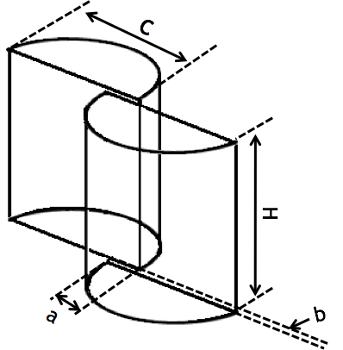
サボニウス型風車の最適形状
さいてきけいじょう
or
or
?
オーバーラップ比
アスペクト比
ギャップ

Slide 8
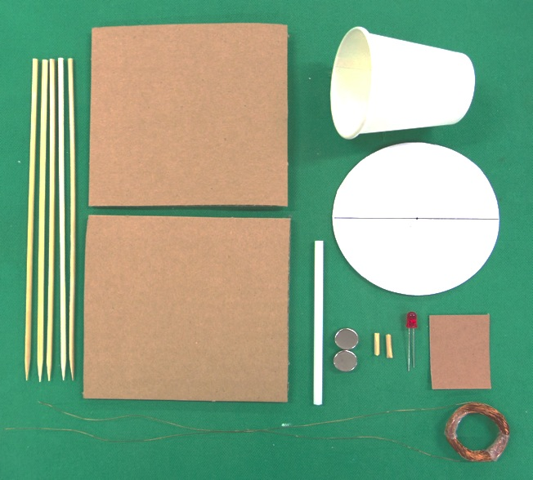
ざいりょう
紙コップ
厚紙
ストロー
竹串の端材２ヶ
LED
やすり
竹串５本
段ボール２枚
コイル
ネオジム磁石

Slide 9
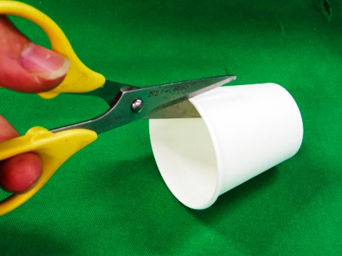
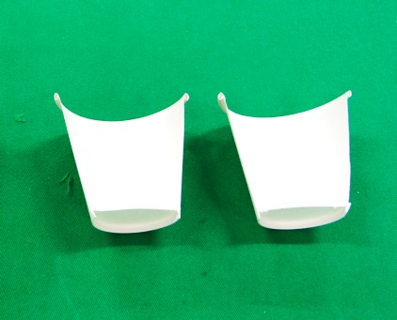
紙コップをはさみで切る
きれいに切るために定規で線を
あらかじめ引くのも良いでしょう

Slide 10
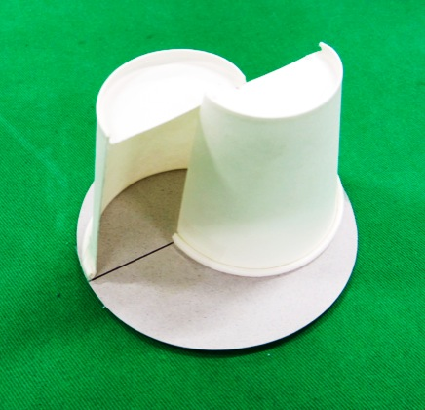
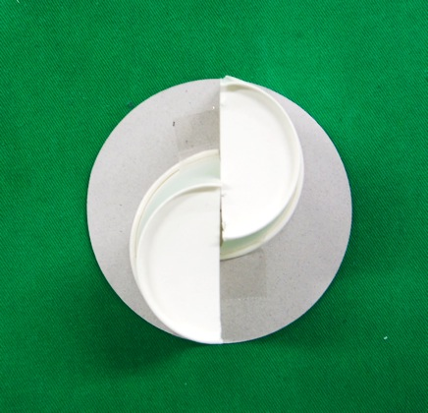
紙コップをセロハンテープで
厚紙に貼る
セロハンテープ
真上から見た図

Slide 11
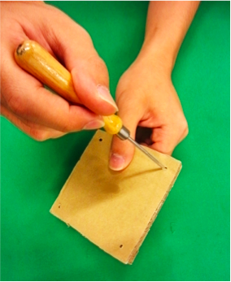
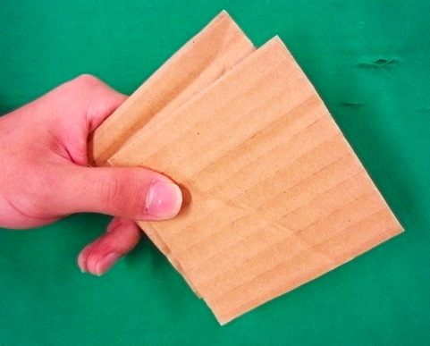
段ボールに穴をあける
２枚重ねてから、竹串を通す穴を４カ所あけます

Slide 12
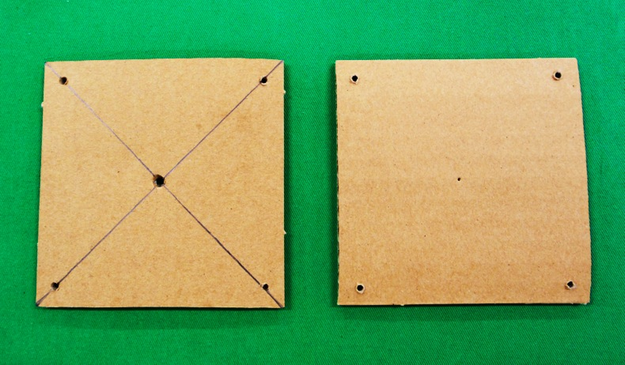
段ボールの中心に穴をあける
貫通させませず
跡だけ点けます
こちらは貫通させます

Slide 13
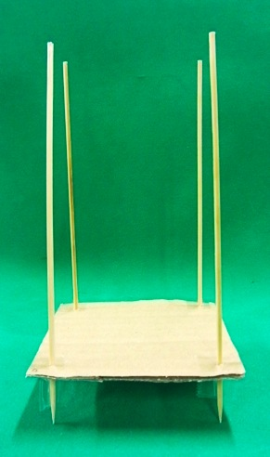
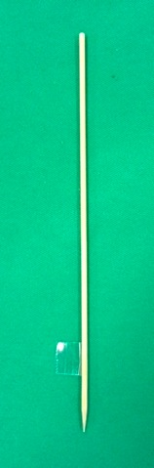
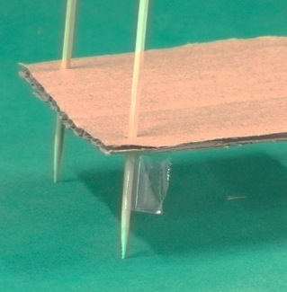
竹串を通す
セロハンテープで
ストッパーを作ろう
真ん中の穴が貫通していないほうを使う。
竹串は４本を平行にすること！！

Slide 14
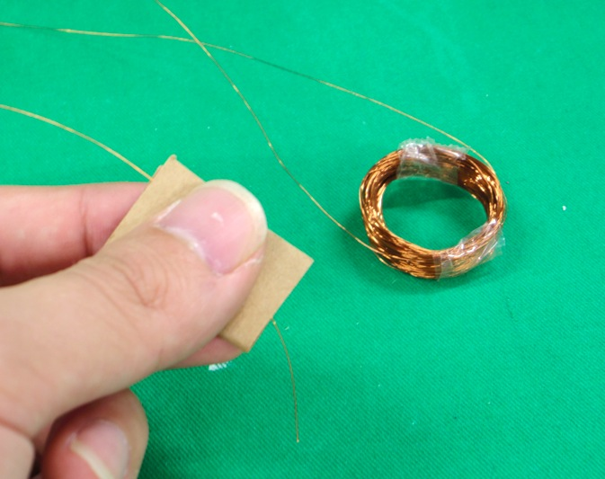
コイルの両端をやすりでみがく
りょうたん
3〜4cmを
やすりで
色が変わるまでみがく

Slide 15
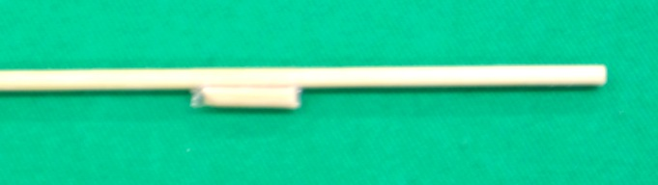
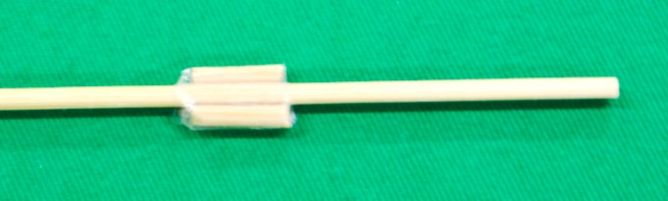
竹串の端材をセロハンテープでつける
4.5cm
とがって
いないほう
セロハンテープで
巻き付けて
固定する

Slide 16
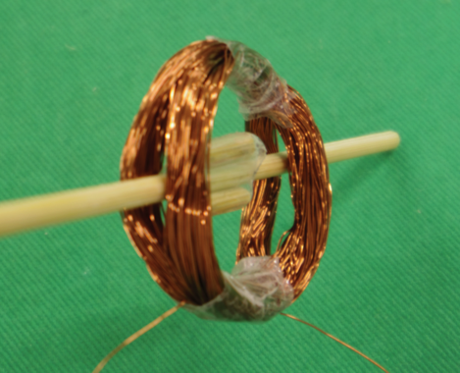
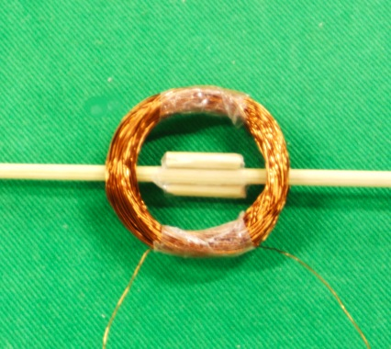
コイルに作った竹串を通す
コイルを２等分ぐらいに開いて竹串を通しましょう

Slide 17
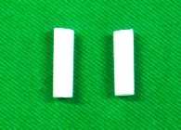
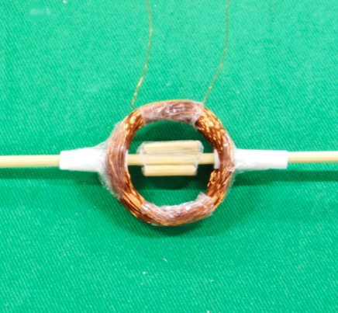
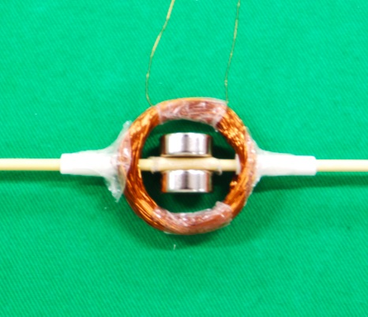
ストローを切り竹串に通して、コイルとセロハンテープで固定する
1.5cm
セロハンテープでこてい
ネオジム磁石をセロハンテープで巻き付ける

Slide 18
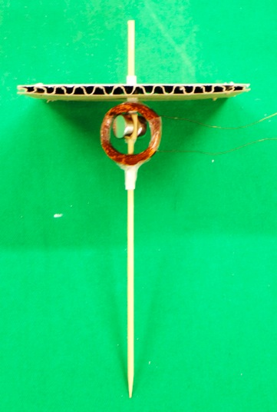
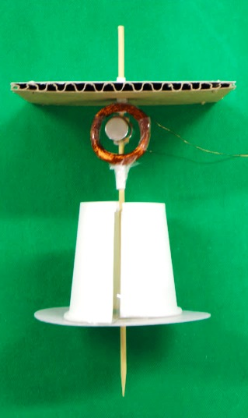
段ボールと風車を取り付ける
コイルと段ボールをセロハンテープで固定する
風車と竹串をセロハンテープで固定する

Slide 19
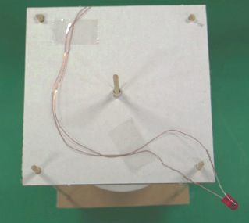
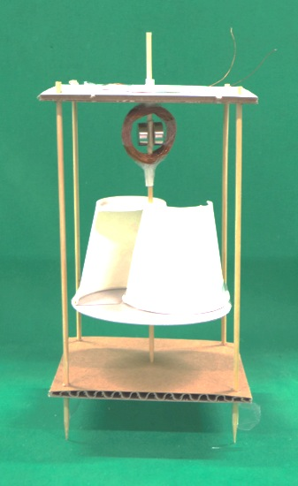
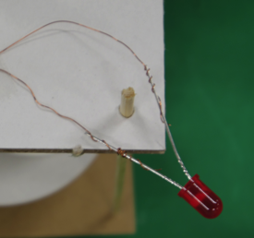
土台に取り付けて、LEDをつけたら完成!!
コイルの両端にLEDを絡ませて取り付けよう

Slide 20
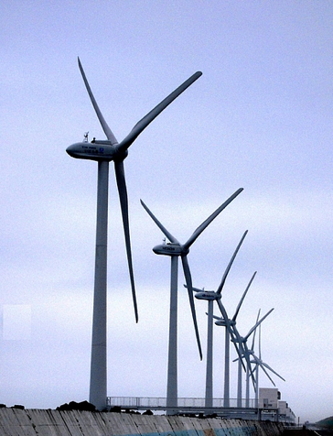
大型プロペラ風車
メリット
かせきねんりょう
・化石燃料を使わない
・発電効率が良い
はつでんこうりつ
デメリット
そうおん
しんどう
・騒音、振動がある
・落雷などによる故障
・バードストライク
らくらい
こしょう
そうおん
しんどう
はつでんりょう
すぐ
騒音や振動があるが発電量やコストは優れている。設置場所(洋上など)の工夫によりこれからも主流となり得る。
ようじょう
しゅりゅう
写真 http://pics.livedoor.com/u/cmp11/7475165

Slide 21
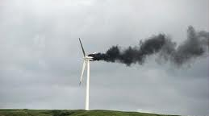
落雷による影響
北海道稚内市 2011年10月2日 読売新聞
Notes:
２日午後０時頃、北海道稚内市の「さらきとまない風力」会社の発電用風車（高さ約６６メートル、全９機）１機から火が出ているのを住民が発見し、１１９番した。
稚内消防署員らが羽根の付け根部分にある発電機から火が出ていることを確認したが、消防車の放水能力が届かないことや、羽根が落下する危険もあることから消火活動を断念した。
延焼はなく、火は約４時間後に自然鎮火した。
道警稚内署によると、現場付近では出火当時、落雷があったといい、前日には風車が不具合を起こしていたとの情報もあるという。

Slide 22
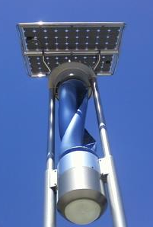
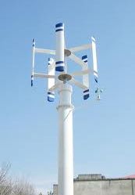
小型(マイクロ)風車
メリット
・化石燃料を使わない
・回転時に静音である
・風向に左右されない
デメリット
・発電効率が良くない
発電量は大きくないが、静音性から都市に設置できるので門灯や緊急用電源としての活躍が見込まれる。
写真左から http://kooshoo.exblog.jp/15173675/ http://aitech.ac.jp/~eeprec/institute/3/index.html

Slide 23
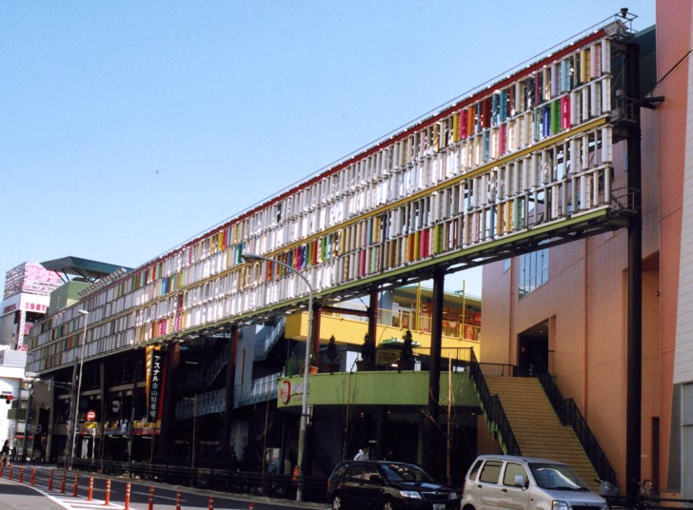
設置されたサボニウス風車
愛知県名古屋市（金山駅前）
Notes:
発電効率の悪さ

Slide 24
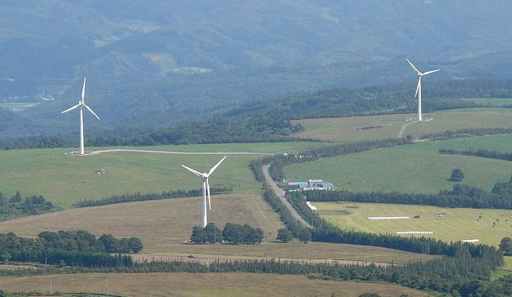
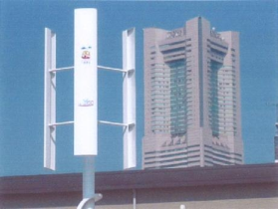
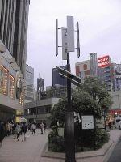
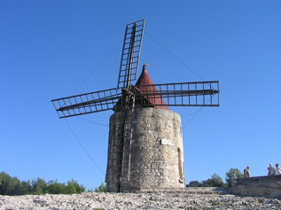
風力発電のこれから
ふううりょくはつでん
てきざいてきしょ
ちいき
ようと
さいてき
適材適所、地域や用途に最適な風車を選ぶことが大切
写真左から ヨコハマ経済新聞 読売新聞 http://plaza.rakuten.co.jp/europeanlife/3007 http://www.pref.iwate.jp/view.rbz?cd=2172&ik=0&pnp=14

